Slide 1
Российская Академия наук
Издательский комплекс «Наука»
Издательство «Академкнига/Учебник»
Перспективная начальная школа – родителям
Родительское собрание
(классный час)
в Дмитровском районе Московской области
10.11.2017 г.
Соломатин Александр Михайлович, руководитель методической службы, к.п.н., доцент, Почетный работник общего образования РФ
Notes:
1

Slide 2
Участники образовательных отношений (ФЗ «Об образовании в РФ»):
обучающиеся
родители (законные представители) несовершеннолетних обучающихся
педагогические работники и их представители
организации, осуществляющие образовательную деятельность
Издательство «Академкнига/Учебник»
Notes:
2

Slide 3
Родители – участники образовательных отношений:
Родители имеют преимущественное право на обучение и воспитание детей перед всеми другими лицами
Органы власти, школы оказывают помощь родителям в воспитании детей, охране и укреплении их здоровья, развитии способностей и необходимой коррекции нарушений развития
Родители имеют право:
выбирать формы получения образования
знакомиться с содержанием образования, используемыми методами обучения и воспитания
принимать участие в управлении школой
Издательство «Академкнига/Учебник»
Notes:
3

Slide 4
Издательство «Академкнига/Учебник»
действует в структуре Российской академии наук
выпускает учебники, пособия в печатной и электронной форме для дошкольного, школьного и профессионального образования
akademkniga.ru shop-akbooks.ru
Издательство «Академкнига/Учебник»
Notes:
4

Slide 5
Издательская серия «Перспективная начальная школа – родителям»
Издательство «Академкнига/Учебник»
Notes:
5

Slide 6
Учебники и хрестоматии для первого класса в печатной форме
Издательство «Академкнига/Учебник»
Notes:
6

Slide 7
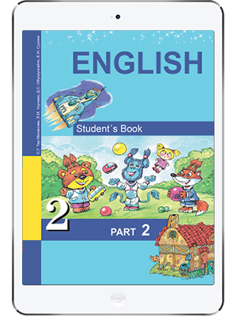
Электронные формы учебников «Перспективная начальная школа»
Издательство «Академкнига/Учебник»
Notes:
7

Slide 8
Рабочие тетради для самостоятельной работы
(1 класс)
Издательство «Академкнига/Учебник»
Notes:
8

Slide 9
Тетради для самостоятельной работы в электронной форме
Издательство «Академкнига/Учебник»
Notes:
9

Slide 10
Пособия для внеурочной деятельности.
Дневник достижений. Справочники
Издательство «Академкнига/Учебник»
Notes:
10

Slide 11
Тетради для проверочных и контрольных работ
(1-2 класс)
Издательство «Академкнига/Учебник»
Notes:
11

Slide 12
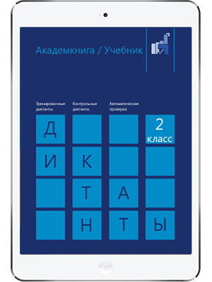
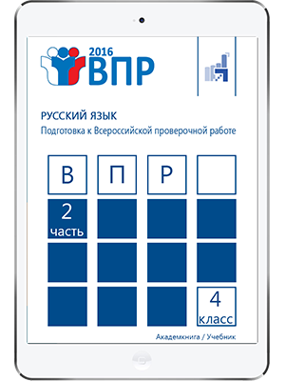
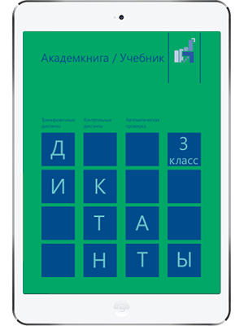
Диктанты, тренажеры, подготовка к ВПР
Издательство «Академкнига/Учебник»
Notes:
12

Slide 13
Какие гарантии предоставляет
«Перспективная начальная школа»
ученикам
и их родителям?
Notes:
13

Slide 14
Гарантия того, что ребенок к окончанию начальной школы будет уметь учиться
Не просто знать определенный круг правил, понятий, терминов, а уверенно осваивать разные области знания
Школьник будет уметь решать возникающие вопросы и проблемы, заниматься самообразованием
Он будет успешным в 5 классе по любой программе и с любым учителем
Знания, приобретенные ребенком в 1-4 классах – практико-ориентированные
Издательство «Академкнига/Учебник»
Notes:
14

Slide 15
Гарантия, что обучающийся получит основательное общее развитие
Система учебников «Перспективная начальная школа» строится:
на концепции развивающего обучения, в которой разработаны механизмы развития:
- познавательных
- творческих
- исследовательских
- коммуникативных умений обучающихся
Издательство «Академкнига/Учебник»
Notes:
15

Slide 16
Гарантия того, что ребенок овладеет не только предметной, но и целостной «картиной мира»
Он познает доступные младшему школьнику математические, языковые, природные закономерности
Он познает взаимосвязи живой и неживой природы, искусства и культуры, взаимовлияния разных техник и технологий прикладного творчества
Окружающий ребенка мир будет представляться ему целостным, а не «разрезанным на лоскутки» учебных предметов
Издательство «Академкнига/Учебник»
Notes:
16

Slide 17
Гарантия личностного, духовно-нравственного и коммуникативного развития ребенка
Он овладеет основными нормами поведения, ценностями отношений
Ребенок будет уверенно вступать в общение
«Перспективная начальная школа» обеспечивает развитие чувства сострадания и сопереживания ближнему,
Развиваются чувства уважения к чужому мнению
Происходит обучение правилам поведения в обществе и семье
Издательство «Академкнига/Учебник»
Notes:
17

Slide 18
Чем подкрепляются, на чем основываются названные гарантии?
Notes:
18

Slide 19
Аргумент 1
«Перспективную начальную школу» разработал высококлассный, опытный коллектив авторов
Авторский коллектив состоит из известных ученых, педагогов-практиков и других профессионалов, среди них: методисты, физиологи, специалисты музейной педагогики, детских библиотек, музыкального образования, спортивных школ
Учебники созданы на «одной платформе», поэтому математика связана с окружающим миром и технологией, а русский язык –с литературным чтением, музыкой и ИЗО
Научный руководитель проекта –профессор Роза Гельфановна Чуракова, соратник Л.В Занкова
Издательство «Академкнига/Учебник»
Notes:
19

Slide 20
Аргумент 2
Значительный опыт реализации системы учебников «Перспективная начальная школа» во всех регионах нашей страны
Комплекту более 15 лет
В проекте участвуют сотни тысяч детей, педагогов, родителей
С каждым годом возрастает число младших школьников, которые учатся по «Перспективной начальной школе»
В некоторых регионах более половины всех младших школьников осваивают ПНШ
Издательство «Академкнига/Учебник»
Notes:
20

Slide 21
Аргумент 3
Значительные результаты развития школьников «здесь и сейчас» –это еще одно обоснование представленных гарантий «Перспективной начальной школы»
Постоянные победы в олимпиадах, конкурсах
Успехи при обучении в 5 классе
Высокие результаты при выполнении Всероссийских проверочных работ по окончании 4 класса
Издательство «Академкнига/Учебник»
Notes:
21

Slide 22
Аргумент 4
Выстроенная в издательстве система поддержки учителей и родителей –другой аргумент, подтверждающий обоснованность объявленных гарантий
Издательство проводит семинары и курсы повышения квалификации, оказывает индивидуальные консультации
Издательство «Академкнига/Учебник»
Notes:
22

Slide 23
В чем суть «Перспективной начальной школы»?
Каковы наиболее значимые отличия учебников этого комплекта от других?
Notes:
23

Slide 24
Первое.
Преемственность игры и учения
С первых дней нахождения в школе ребенок включается в игру (не обычную, а дидактическую, обучающую), которая тесно переплетается с учением
Ребенок на уроках учится и играет, например:
на математике является консультантом Миши
на уроках русского языка становится «освободителем звуков»
на окружающем мире помогает соседу по парте (играет роль учителя)
на технологии делает подарок для дошкольников (выступает помощником воспитателя детского сада) ...
Издательство «Академкнига/Учебник»
Notes:
24

Slide 25
Родители, поддержите дидактическую игру младшего школьника!
Подыграйте ребенку, войдите вместе с ним в мир героев учебника, спросите его:
Какой звук он сегодня освободил от чар волшебницы?
Кому из героев учебника он сегодня помогал: Маше, Мише или Коту Ученому?
Может быть, он помогал соседу по парте или однокласснику?
Или сосед по парте помог ему в чем-то?
Издательство «Академкнига/Учебник»
Notes:
25

Slide 26
Просим Вас принять особый характер требований к ребенку:
не сделай, а помоги
не выполни, а освободи
не читай, а прочитайте по ролям, по цепочке
не ответь на вопрос, а дополни ответ Миши, а если не можешь дополнить, обратись за помощью
Социальная игра – обязательное условие гарантированного результата обучения ребенка в начальной школе.
Издательство «Академкнига/Учебник»
Notes:
26

Slide 27
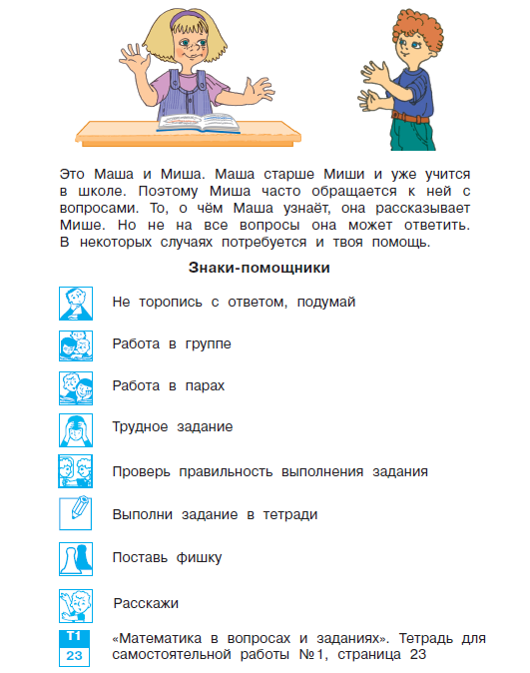
Математика,
1 класс
Издательство «Академкнига/Учебник»
Notes:
27

Slide 28
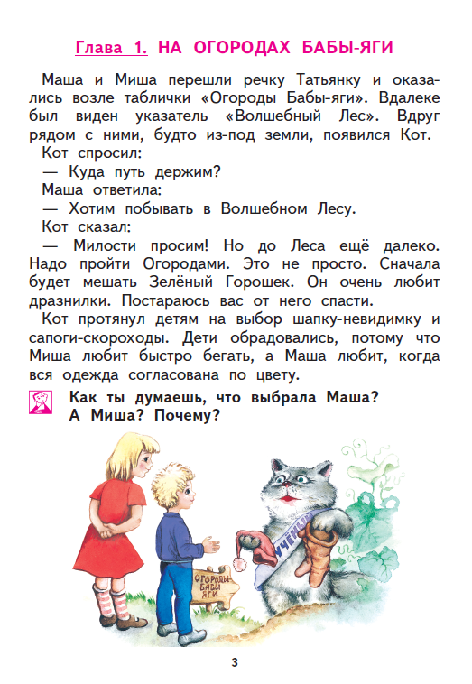
Издательство «Академкнига/Учебник»
Notes:
28

Slide 29
Второе.
Ребенок учится учиться
Речь идет о предоставлении школьнику реальной, а не мнимой активности в ходе познания, освоения окружающего мира
Например, на уроках ребенок:
проводит опыты, на которых самостоятельно выявляет свойства веществ
наблюдает за тем, как произносятся звуки, и на основании этого делает открытие о твердых и мягких согласных звуках русского языка
научившись умножать в строчку, самостоятельно приходит к открытию, что можно умножать и столбиком и т.д.
Издательство «Академкнига/Учебник»
Notes:
29

Slide 30
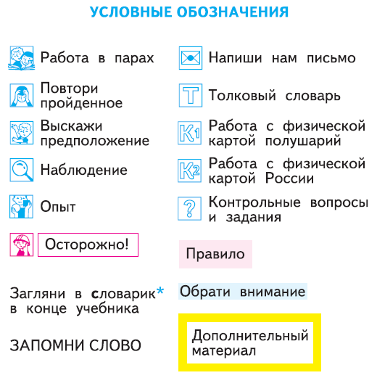
Кто главный на уроках «Перспективной начальной школы»?
Конечно, ученик
Этот статус ему гарантирует ПНШ
Издательство «Академкнига/Учебник»
Notes:
30

Slide 31
«Почему в учебнике сразу после названия темы не записано правило, которое нужно пересказать?»
Учебники и тетради «работают» на обучение ребенка самостоятельно добывать знания
Правило «появится» после того, как ученик придет к нему сам, в ходе рассуждений, ответов на вопросы, выполнения определенных упражнений, сравнивая разные точки зрения, используя словарь или Интернет
Это будет его собственным открытием, в ходе которого ребенок учится учиться
Издательство «Академкнига/Учебник»
Notes:
31

Slide 32
Третье.
Комплект реализует потребности современного общества
Современные учебники должны соответствовать темпераменту, энергетике нового поколения граждан нашей страны, которые в недалеком будущем будут определять ее судьбу
И не просто соответствовать, а быть важным инструментом развития, жизненного становления
«Перспективная начальная школа» отвечает этим требованиям – это живой и динамичный комплект
Издательство «Академкнига/Учебник»
Notes:
32

Slide 33
«Перспективная начальная школа» успешно решает задачи, стоящие перед современной школой:
комплект раскрепощает ребенка и учителя, воспитывает в них качества свободного и независимого человека
поощряется стремление к самостоятельности, к высказыванию собственной точки зрения
для обучения и развития ребенка используются методики самого высокого, мирового уровня
в учебниках представлена новейшая информация с учетом результатов научных, технических, гуманитарных исследований
комплект предусматривает использование компьютерных технологий, электронных средств обучения
Издательство «Академкнига/Учебник»
Notes:
33

Slide 34
Задания учебника призывают ребенка
к общению и совместным действиям
Издательство «Академкнига/Учебник»
Notes:
34

Slide 35
Четвертое.
«Перспективная начальная школа» -комплект для каждого ребенка
Все младшие школьники, одаренные и талантливые, дети с ограниченными возможностями здоровья, городской или сельской школы способны успешно учиться по этому комплекту
За счет чего происходит решение этой задачи?
В каждом учебнике, тетрадях, материалах для диагностики выделяется два уровня: базовый и повышенный.
Издательство «Академкнига/Учебник»
Notes:
35

Slide 36
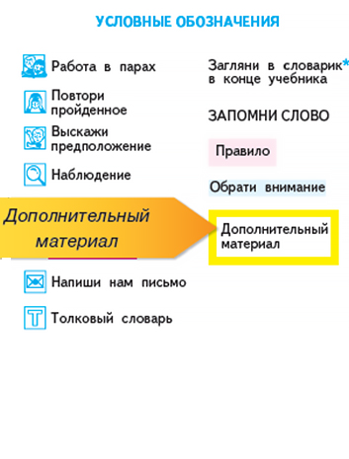
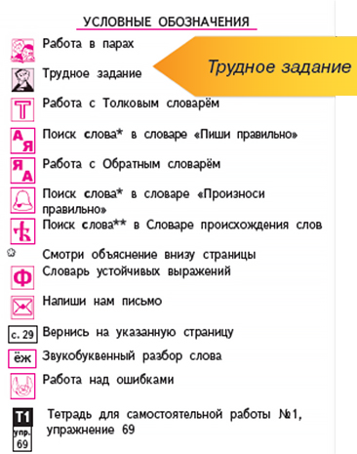
Издательство «Академкнига/Учебник»
Notes:
36

Slide 37
Авторы комплекта предусмотрели:
что ребенку в первом классе может быть шесть, семь или восемь лет
что ребенок может быть подготовлен к школе (детский сад, подготовительная группа, родители) или не подготовлен
что ребенок может учиться в классе с полной наполняемостью или в малокомплектной школе
что у ребенка может быть опыт городской или сельской жизни
Издательство «Академкнига/Учебник»
Notes:
37

Slide 38
В чем заключаются
особенности родительской поддержки ребенка, обучающегося по ПНШ?
Notes:
38

Slide 39
Комплект позволяет родителям:
оказывать детям помощь при подготовке домашних заданий
организовать поддержку при подготовке к проверочной или контрольной работе
обеспечить домашнее чтение и поиск дополнительной увлекательной информации
поддерживать ребенка при подготовке проектов научных клубов «Ключ и Заря», «Мы и окружающий мир»; «Конструкторское бюро»
помогать при подготовке к олимпиадам и конкурсам
Используйте широкие возможности общения с вашим ребенком!
Издательство «Академкнига/Учебник»
Notes:
39

Slide 40
Комплект построен так, чтобы избежать прямых подсказок для ребенка
Например, предлагается несколько вариантов решения одного и того же задания
Возможно, на первых порах согласиться с этим непросто, но просим Вас –наберитесь терпения, пусть ребенок все делает сам (он же главное действующее лицо)
Через непродолжительное время Вы увидите хорошие результаты, ребенок будет Вас радовать
Издательство «Академкнига/Учебник»
Notes:
40

Slide 41
«Ребенку бывает что-то не понятно. Как ему помочь, объяснить, если я сам(а) не очень понимаю, о чем в учебниках идет речь?»
Не нужно во что бы то ни стало стараться помочь ребенку (в т.ч. при выполнении домашнего задания), особенно если он не просит
Учебники комплекта построены так, что ребенок сам довольно успешно осваивает материал, с удовольствием выполняя все задания
Это как раз тот самый случай, когда дети лучше, чем родители, понимают, что и как нужно сделать
Издательство «Академкнига/Учебник»
Notes:
41

Slide 42
«И все же, что делать, если помощь нужна?»
Ответ прост: вместе с ребенком просмотрите материал параграфа с самого начала, в общей логике изложения темы:
- это не займет много времени
Разберетесь сами (или с помощью страницы «Родителям» на нашем сайте akademkniga.ru), и окажите помощь ребенку
Аналогичная ситуация с поддержкой в том случае, когда ребенок пропустил один или несколько уроков:
- вместе последовательно разберите тему, если младший школьник просит поддержки
Издательство «Академкнига/Учебник»
Notes:
42

Slide 43
В «Перспективной начальной школе» действует правило:
«Чем меньше родительского вмешательства при подготовке ребенком домашнего задания, тем лучше»
Тем более, что подавляющее большинство детей успешно справляется с домашними заданиями, если попросить внимательно прочитать задание еще раз
При оказании помощи, в ходе контроля постарайтесь «войти в контекст» учебников (в мир, который они создают, в образы, которые возникают у ребенка)
Хотя бы потому, что учебники «Перспективной начальной школы» написаны для детей
Издательство «Академкнига/Учебник»
Notes:
43

Slide 44
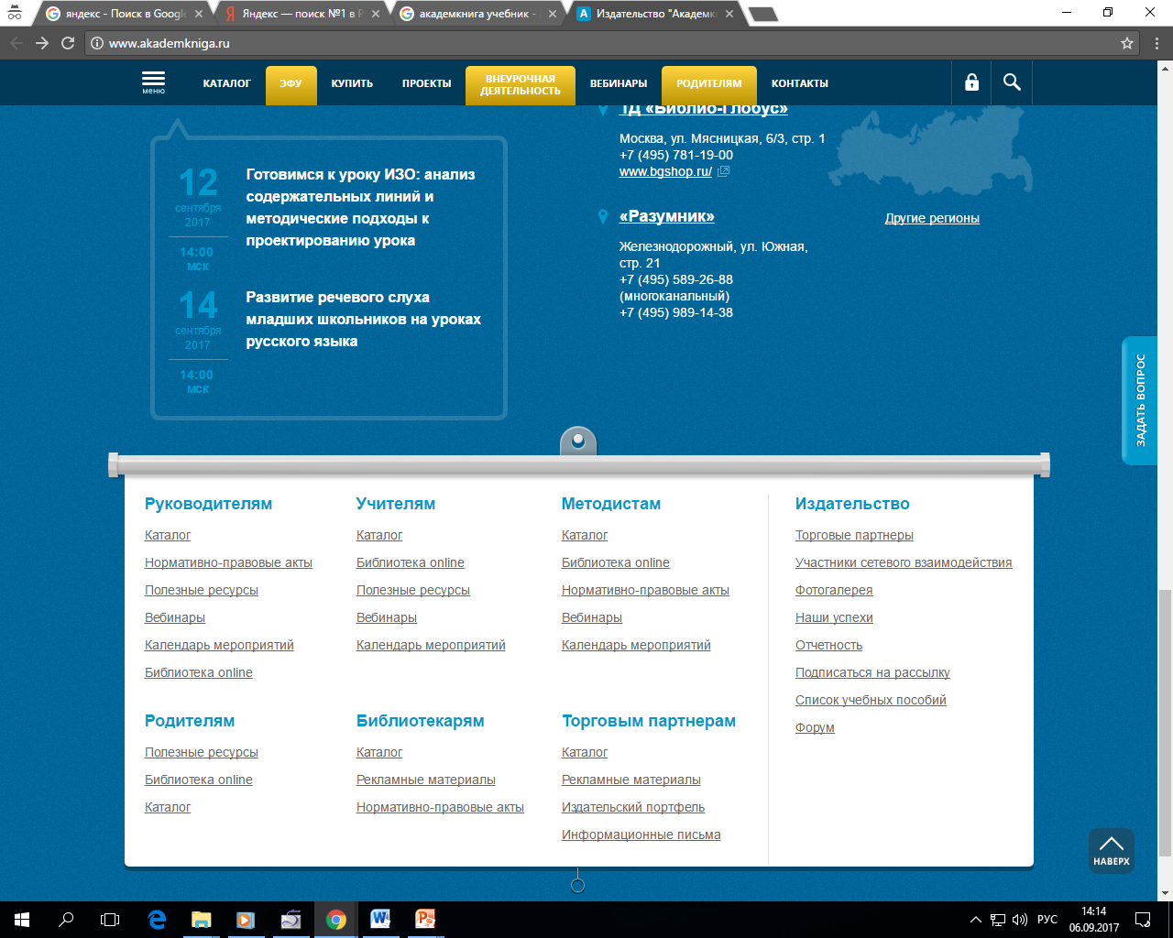
Сайты издательства «Академкнига/Учебник»
akademkniga.ru
Родителям
Издательство «Академкнига/Учебник»
Notes:
44

Slide 45
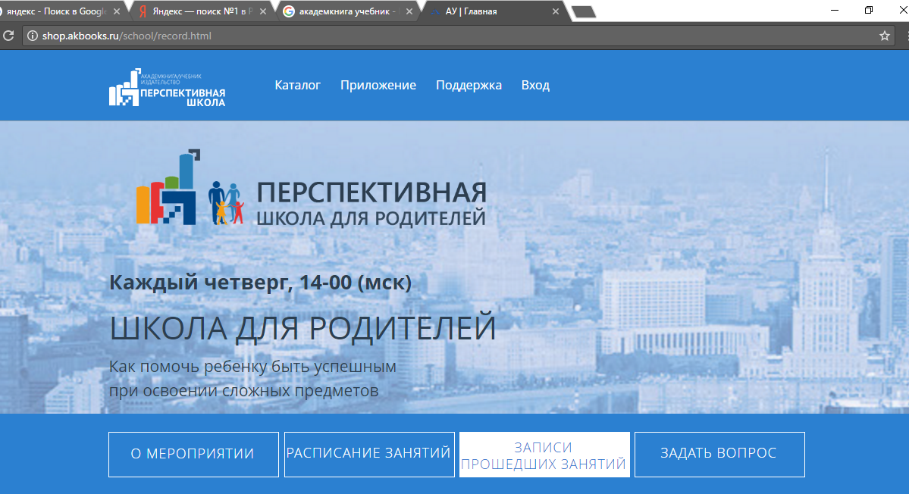
shop-akbooks.ru
Издательство «Академкнига/Учебник»
Notes:
45

Slide 46
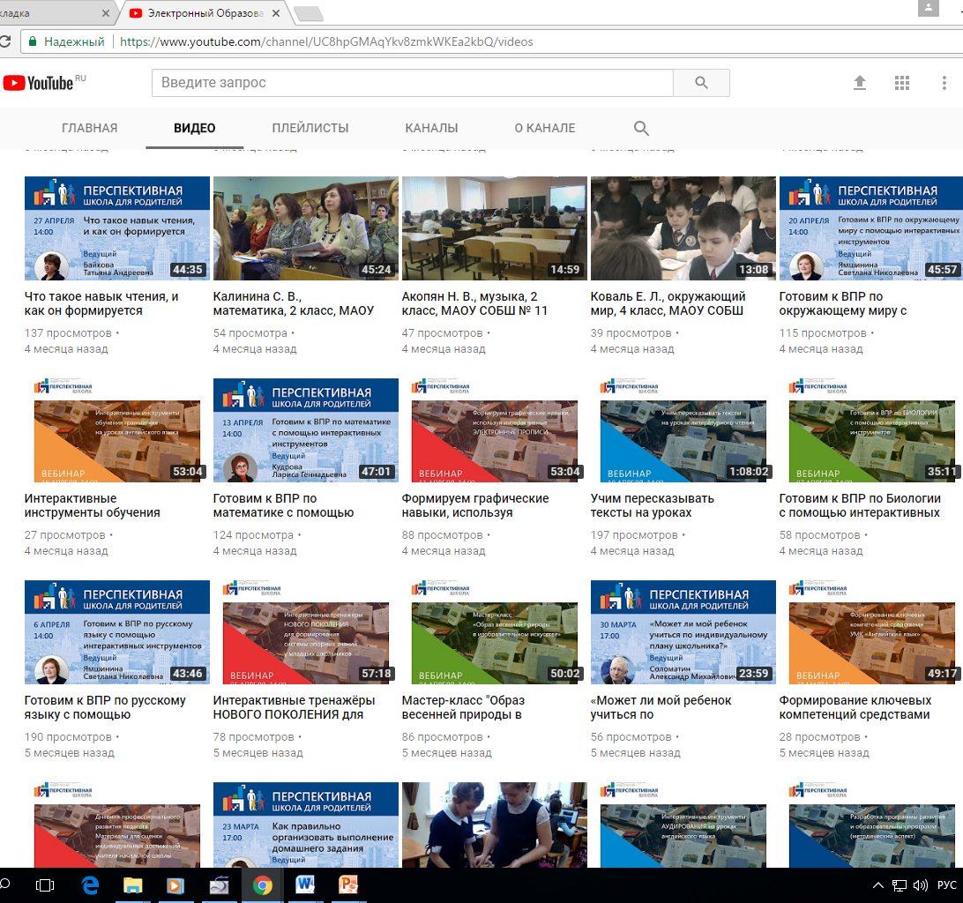
Издательство «Академкнига/Учебник»
Notes:
46

Slide 47
Издательство «Академкнига/Учебник»
117342, г. Москва, ул. Бутлерова, 17б
Тел.: (499) 968-92-29 akademkniga.ru
Факс: (499) 234-63-58 shop-akbooks.ru
Спасибо за внимание!
Соломатин Александр Михайлович, к.пед.наук, руководитель научно-методической службы
a.solomatin@akademkniga.ru
Notes:
47

